Slide 1
Турлов Д.С, к.э.н.
Налоговый марафон - 2022»
Особенности налогового учёта ценных бумаг и производных финансовых инструментов при сделках товарного и валютного хеджирования
8 апреля 2022 г.
г. Москва

Slide 2
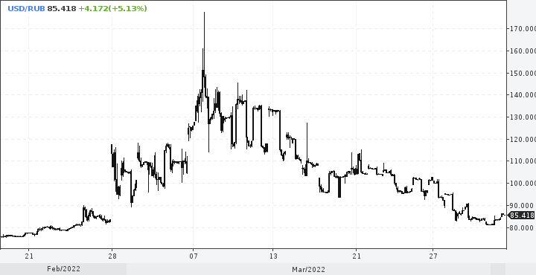
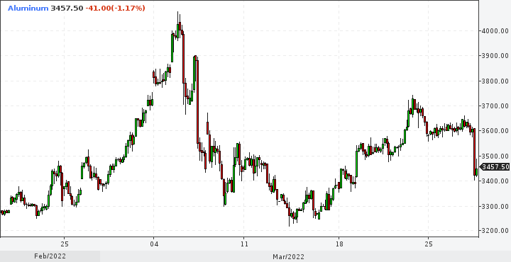
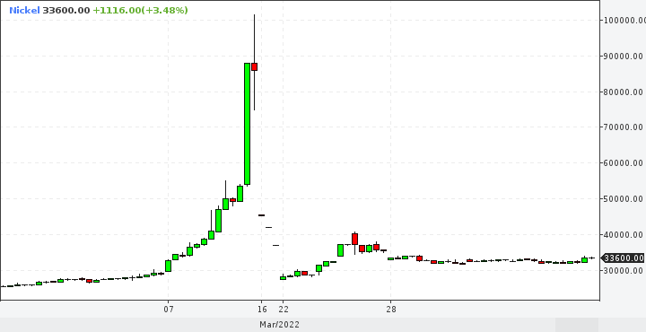
Текущая ситуация на рынке
В дополнение к политической неопределенности позитивным фактором для российской валюты стал переход на расчеты за энергоносители в рублях.
Динамика и волатильность
USD/RUB Аллюминий Никель
Факторы потенциального укрепления рубля
Факторы потенциального ослабления рубля
Валютные интервенции ЦБ РФ
Возможная коррекция санкций
Изменение ОПЕК квот на добычу нефти
Рост цен на нефть
Обострение ситуации на Украине
Снижение цен на нефть
Высокая инфляция
Замедление темпов роста экономики РФ
Глобальное укрепление доллара США на ожидании повышения процентной ставки ФРС

Slide 3
Управление валютным и ценовым риском
Риск Экспортеры и импортеры, а так же потребители сырья осуществляют закупку товара у производителей и используют его в качестве сырья для производства товаров. Для успешной коммерческой деятельности важно иметь возможность нивелировать риск изменения валютного курса и роста цен в течение периода закупки. Механизм Механизм управления риском, его частичное либо полное нивелирование называется «хеджированием». Идея заключается в возможности зафиксировать/ограничить курс конверсии или конечные цены закупок и/или продаж сырья на будущие сроки. В момент возникновения необходимости нивелировать/ограничить риск цен, Компания заключает деривативные контракты на валюту и сырье.

Slide 4
Управление валютным и ценовым риском
Хеджирование применяется: При бюджетировании на будущие периоды; При согласовании долгосрочного контракта, требующего понимания объема расходов/доходов в заданный период; При наличии риска роста / падения курса валют и цен на сырье Выбор стратегии Заключение деривативных сделок сопряжено с денежными расчетами по этим контрактам. Соответственно, перед заключением сделок хеджирования необходимо оценить потенциальные результаты различных стратегий и их сочетание с существующими денежными потоками. Данная презентация содержит описание наиболее распространенных инструментов хеджирования и учета сделок с ними.

Slide 5
Валютный форвард
Описание
Эффективный курс USDRUB для Компании
Данный инструмент позволяет Компании купить определенную сумму валюты в будущем по курсу, установленному в момент заключения сделки.
Эффективный
курс
(USDRUB)
Эффективный курс USDRUB без хеджирования
Выгода
Эффективный курс USDRUB с хеджированием
Ограничение
прибыли
Примерные условия*
87.93
0
Текущий курс
Форвардный
курс
USDRUB
Валютная пара | USDRUB
Срок | 3 месяц
Объем (USD) | 5 млн.
Форвардный курс | 87.93
Выплата по деривативу
Выплата по
деривативу
(USDRUB)
Выплата по деривативу
Преимущества / Ограничения
Преимущества | Ограничения
Компания не терпит убытков при неблагоприятном движении курса Инструмент не требует уплаты премии | Уменьшение потенциальной выгоды в случае благоприятного движения валютного курса и необходимости покупать валюту по курсу выше рыночного
Выгода
Текущий курс
0
Ограничение
прибыли
Форвардный
курс
USDRUB

Slide 6
Валютный форвард с плавающим курсом
Описание
Эффективный курс USDRUB для Компании
Данный инструмент позволяет Компании купить определенную сумму валюты в будущем по курсу, установленному в момент заключения сделки.
При этом, в случае укрепления RUB в течение Периода оптимизации (начиная с даты заключения сделки) эффективный курс покупки валюты снижается.
Эффективный
курс
(USDRUB)
Эффективный курс USDRUB без хеджирования
Выгода
Эффективный курс USDRUB с хеджированием
Ограничение
прибыли
Примерные условия*
0
88.50
Текущий курс
Курс
хеджирования
USDRUB
Валютная пара | USDRUB
Срок | 3 месяца
Объем (USD) | 5 млн
Курс хеджирования | 88.50
Период оптимизации | 7 дней
Выплата по деривативу
Выплата по
деривативу
(USDRUB)
Выплата по деривативу
Преимущества / Ограничения
Преимущества | Ограничения
Компания не терпит убытков при неблагоприятном движении курса Инструмент не требует уплаты премии Возможность участия в снижении курса USDRUB в течение Периода оптимизации | Уменьшение потенциальной выгоды в случае благоприятного движения валютного курса и необходимости покупать валюту по курсу выше рыночного Курс инструмента выше по сравнению с обычным Валютным форвардом
Выгода
Текущий курс
0
Ограничение
прибыли
Курс
хеджирования
USDRUB

Slide 7
Валютный форвард с двойным хеджированием
Описание
Эффективный курс USDRUB для Компании
Данный инструмент позволяет Компании купить определенную сумму валюты в будущем по улучшенному в сравнении с обычным Валютным форвардом курсу. При этом в случае снижения курса USDRUB Компания хеджирует дополнительный объем по более низкому курсу.
Эффективный
курс
(USDRUB)
Эффективный курс USDRUB без хеджирования
Эффективный курс USDRUB с хеджированием
Курс увеличения
объема хеджирования
Выгода
Примерные условия*
Ограничение
прибыли
Валютная пара | USDRUB
Срок | 3 месяц
Объем (USD) | 5 млн.
Форвардный курс | 88.00
Курс увеличения объема хеджирования | 83.50
Дополнительный объем хеджирования | 5 млн.
83,50
0
Форвардный курс
USDRUB
Выплата по деривативу
Выплата по
деривативу
(USDRUB)
Выплата по деривативу
Преимущества / Риски
Преимущества | Риски
Компания не терпит убытков при неблагоприятном движении курса Инструмент не требует уплаты премии Улучшенный по сравнению с обычным Валютным форвардом курс хеджирования | Уменьшение выгоды в случае благоприятного движения валютного курса и необходимости покупать валюту по курсу выше рыночного Ограничение прибыли при существенном снижении курса USDRUB применяется к большему номиналу
Курс увеличения
объема хеджирования
Выгода
0
Форвардный
курс
Ограничение
прибыли
USDRUB

Slide 8
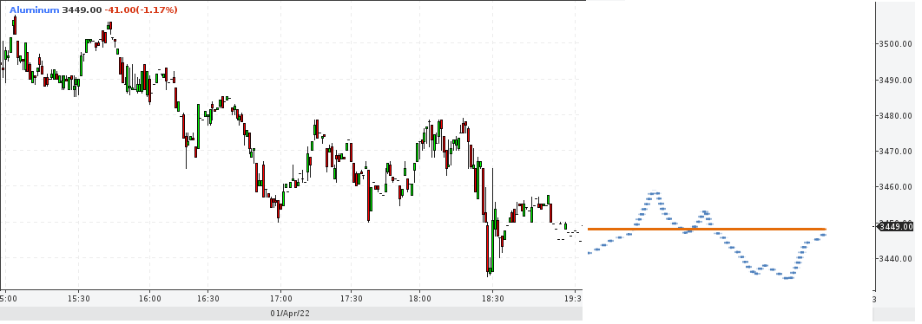
Покупка опциона «CALL»
Индикативные условия (уровни будут уточняться на момент исполнения сделки)
Дата | 01 апреля 2022 г.
Актив | Aluminium LME
Текущая цена | $ 3450/т.
Уровень Защиты | $ 3450/т.
Расчеты | Ежемесячно
Определение фактической цены | Средняя цена за последнюю календарную неделю месяца
Срок | 1М | 2М 3М | 6М
Стоимость | $ 90/т. | $ 110/т. $ 120/т. | $ 180/т.
Принцип
Инструмент позволяет зафиксировать максимальную цену покупки металла на желаемом Уровне Защиты за счет опционной премии, уплачиваемой Компанией при любой динамике на металл.
Механизм
Максимальная цена покупки (Уровень защиты) металла фиксируется в момент заключения сделки
Выплаты между Компанией и Банком:
Фактическая цена (P) > Уровень защиты (K): Компания получает разницу [(P – K)*объем]
Фактическая цена (P) < Уровень защиты (K); Расчетов между Компанией и Банком не происходит
Преимущества
Инструмент позволяет нивелировать ценовой риск в случае нежелательной рыночной динамики выше Уровня Защиты
Полное участие в положительной динамике рынка
Риски
Потенциальная упущенная выгода по опциону ограничена уплачиваемой премией

Slide 9
Выбор стратегии
Принцип оценки рисков Компании заключаются в изменении валютного курса и росте цен на сырье, а также потенциальном падении цен после формирования закупки товара. Выбор стратегии должен базироваться на ряде различных факторов:
Структура действующих контрактов
Гибкость действующих контрактов
Рыночные ожидания и структура рынка
Внутренняя инфраструктура
Выбор стратегии должен быть взвешенным и совпадать с операционной деятельностью.
Хеджирование:
не является сегментом заработка для компании.
позволяет нивелировать ценовой риск операционной деятельности и сопряжено с затратами: инфраструктура, консультанты и стоимость стратегии (если применимо).
сопряжено с денежными расчетами по деривативным контрактам.
Параметры хеджирования могут быть изменены для целей достижения более индивидуального результата.

Slide 10
Особенности налогового учёта
Налоговое законодательство предусматривает два основных подхода к налоговой квалификации срочных сделок (статья 301 НК РФ): - сделки с отсрочкой исполнения (СОИ) Сделка подразумевает поставку базисного актива (например, металла или валюты), и компания вправе квалифицировать её в качестве сделки с отсрочкой исполнения. Налогообложение будет осуществляться в общем порядке (статья 274 НК РФ) — результат по сделке будет учитываться в составе общей налоговой базы по налогу на прибыль. - сделки с производными финансовыми инструментами (ПФИ) В первом случае прибыль и убытки по необращающимся ПФИ учитываются в составе отдельной налоговой базы совместно с финансовым результатом по необращающимся ценным бумагам. Нетто-прибыль за отчётный (налоговый) период при этом подлежит налогообложению по общей ставке 20%. Но если по необращающимся ПФИ будет зафиксирован нетто-убыток, он не уменьшит общую налоговую базу, а будет учитываться в составе отдельной налоговой базы.

Slide 11
Компания может самостоятельно разработать подход к бухгалтерскому учёту сделок с с производными финансовыми инструментами. Существует два подхода к учёту сделок с ПФИ в РСБУ: • «забалансовый» учёт ПФИ; • учёт ПФИ для целей РСБУ в соответствии с правилами МСФО (IFRS) 9. В соответствии с пунктом 19 статьи 250 НК РФ внереализационными доходами налогоплательщика признаются, в частности, доходы, полученные от операций с производными финансовыми инструментами, с учетом положений статей 301 - 305 НК РФ

Slide 12
Форвардный договор, особенности отражения в учете При заключении форвардного договора обязательство одной из сторон уплатить другой стороне разницу между плавающей и форвардной ценой, возникает на дату платежа. При этом сумма платежа определяется исходя из стоимости (курса) на дату оценки. До указанной даты определить, у какой из сторон, и в каком объеме возникнет соответствующее обязательство, не представляется возможным. В связи с этим на дату оценки в учете Организации в зависимости от полученного результата отражается: Дт 76 Кт 91.1 – доход по сделке в сумме, причитающейся к получению от Банка или Дт 91.2 Кт 76 – расход по сделке в сумме, подлежащей оплате Организацией В Отчете о финансовых результатах при этом будет отражен либо прочий доход, либо прочий расход.

Slide 13
В соответствии с пунктом 22 статьи 280 НК РФ налоговая база по операциям с необращающимися ценными бумагами и необращающимися производными финансовыми инструментами определяется совокупно в порядке, установленном статьей 304 настоящего Кодекса, и отдельно от общей налоговой базы, если иное не предусмотрено настоящей статьей и статьей 304 настоящего Кодекса. При этом убытки от операций с необращающимися ценными бумагами и необращающимися производными финансовыми инструментами, полученные в предыдущем налоговом периоде (предыдущих налоговых периодах), могут быть отнесены на уменьшение налоговой базы от операций с такими ценными бумагами и производными финансовыми инструментами, определенной в отчетном (налоговом) периоде, с учетом ограничения, установленного пунктом 2.1 статьи 283 настоящего Кодекса. Таким образом, в общем случае убыток, полученный в результате операций с необращающимися производными финансовыми инструментами, не может быть направлен на уменьшение прибыли от операций, учитываемых в иной налоговой базе.

Slide 14
Спасибо за внимание !

